Slide 1
Опыт взаимодействия школы и прихода Свято-Троицкой церкви г. Полярные Зори по духовно-нравственному воспитанию школьников
Молчанова Т. А.
МБОУ СОШ №4
г. Полярные Зори

Slide 2
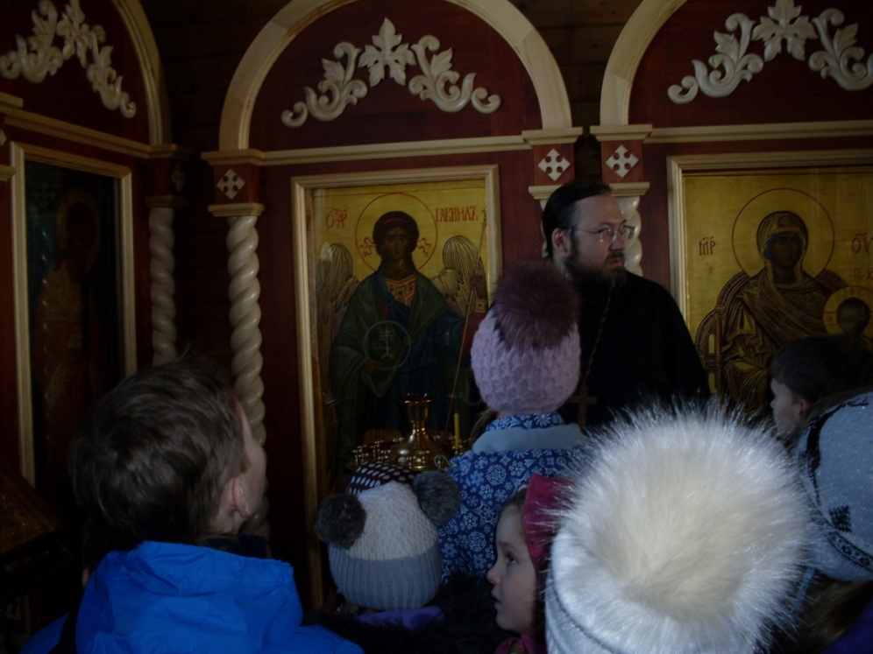
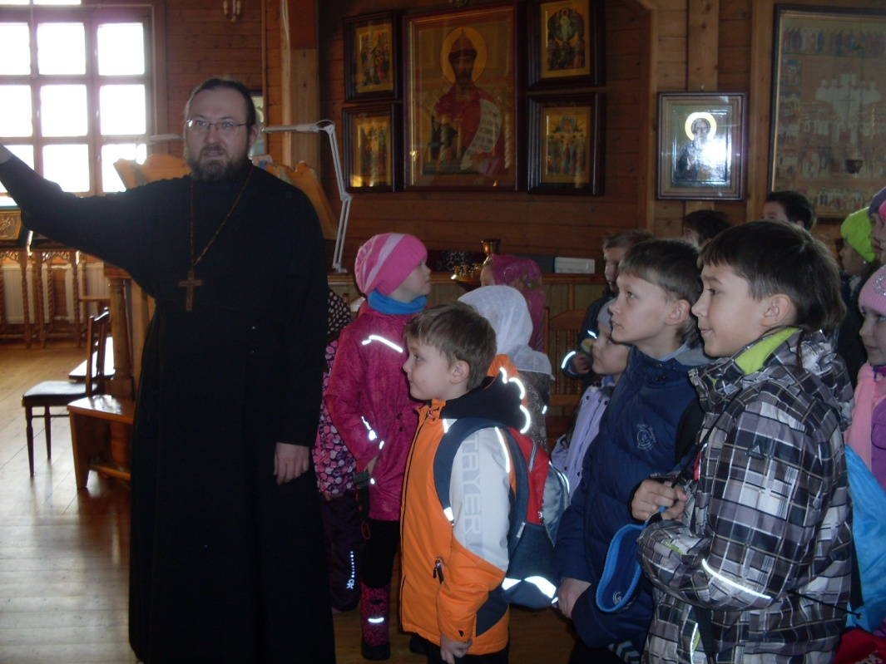
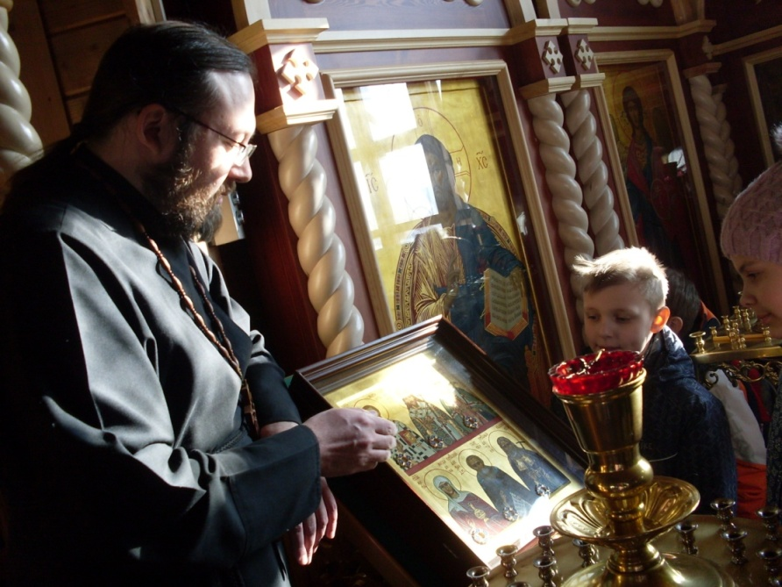
Уроки- экскурсии

Slide 3
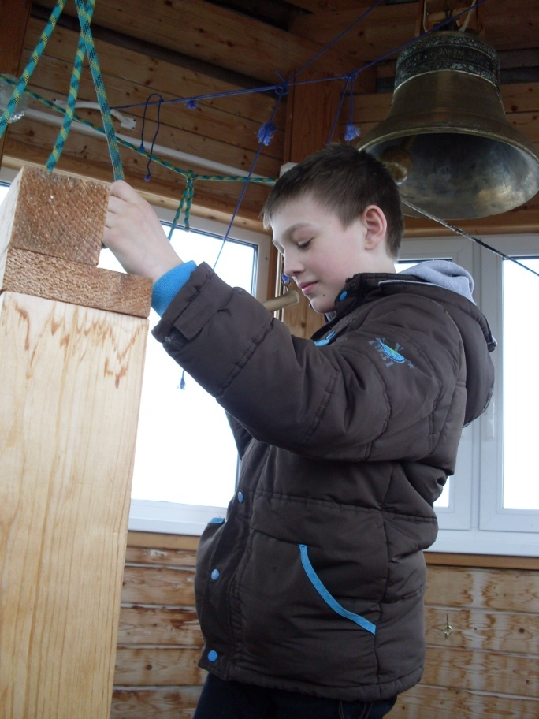
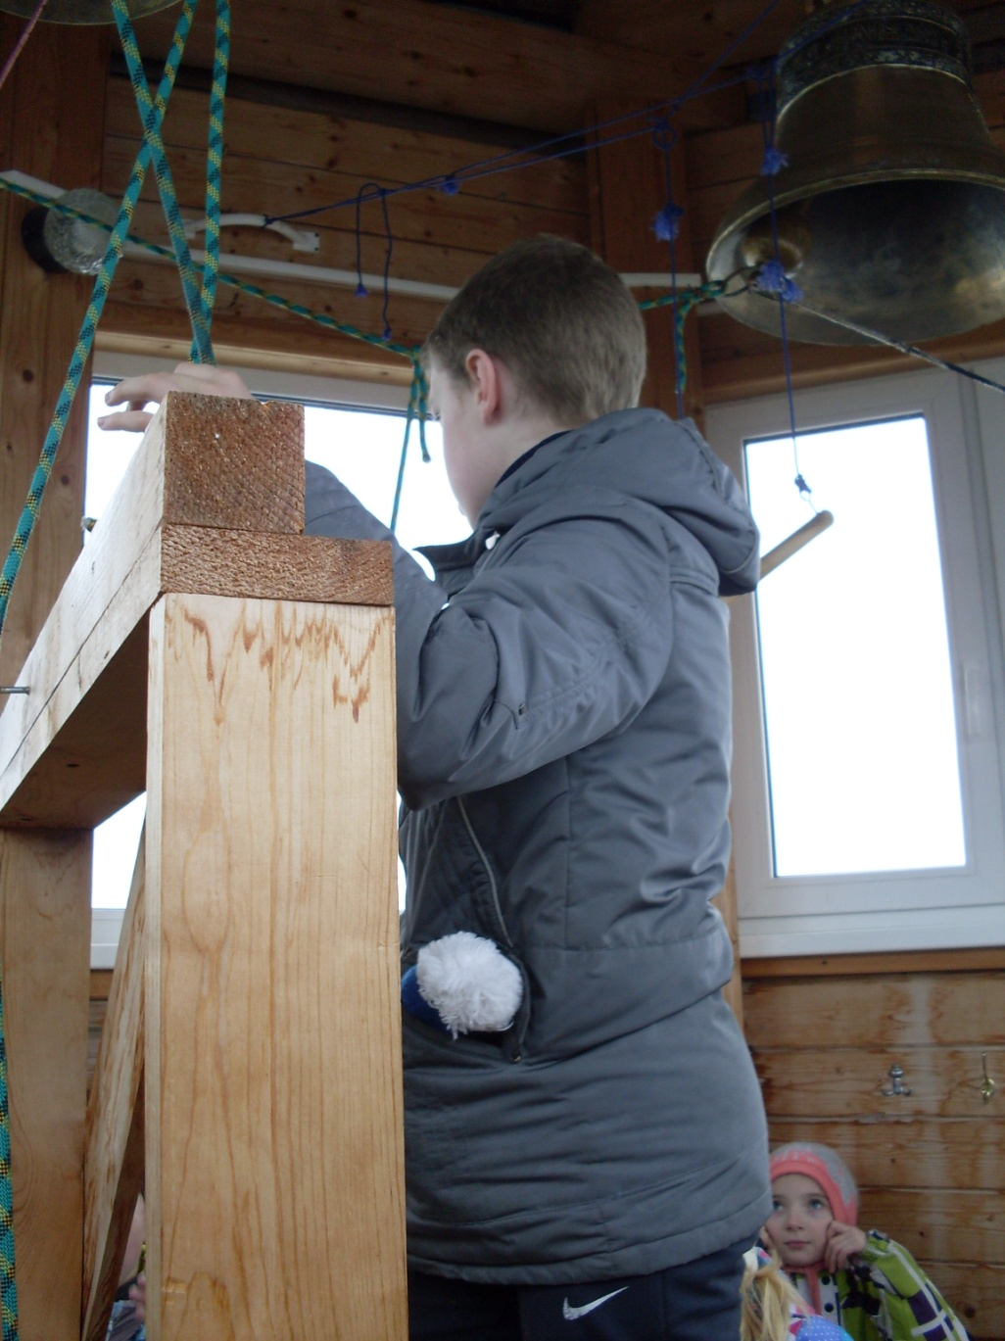
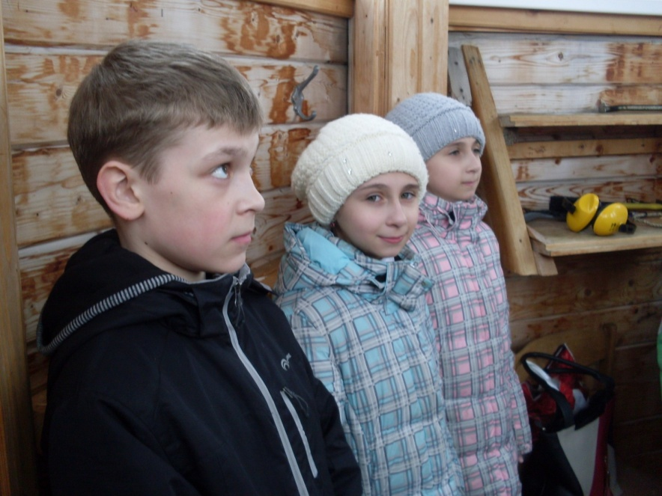
уроки-практикумы

Slide 4
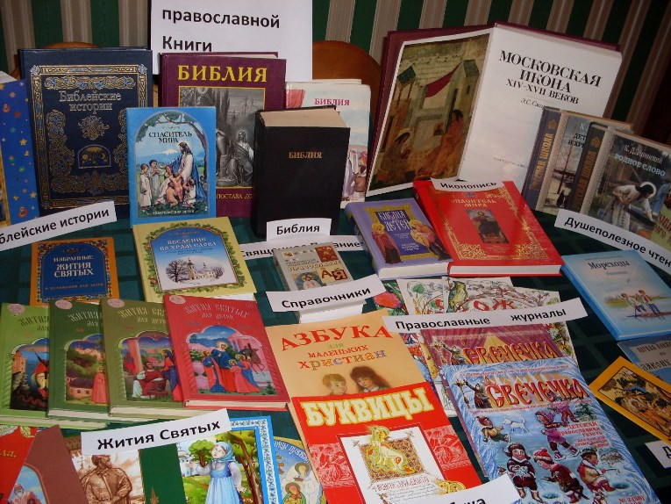
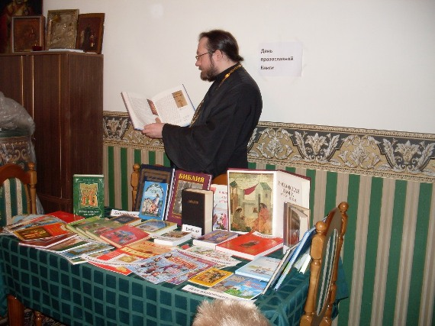
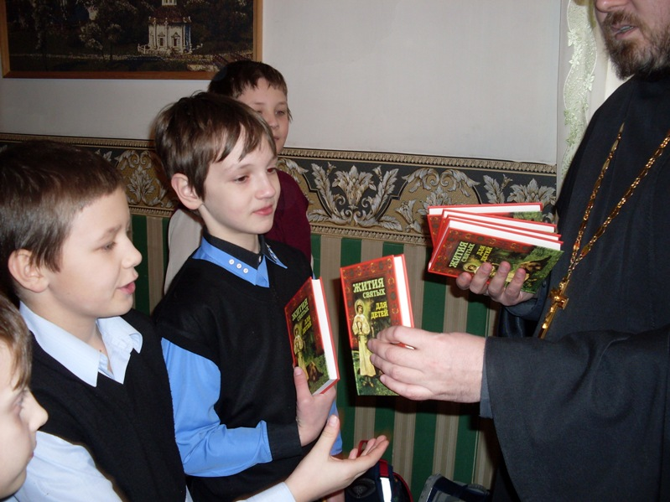
14 марта- день православной книги

Slide 5
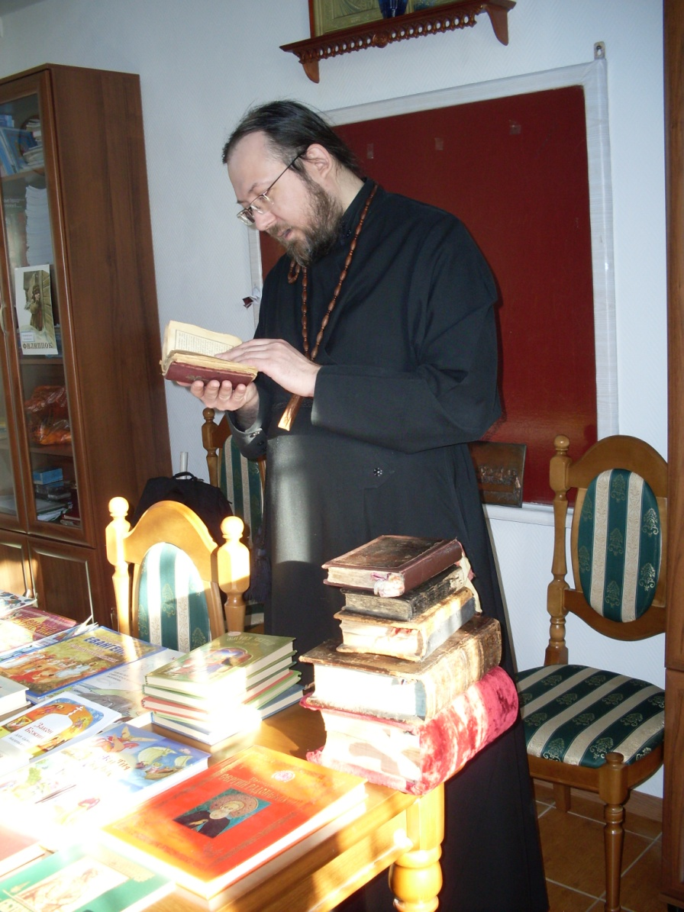
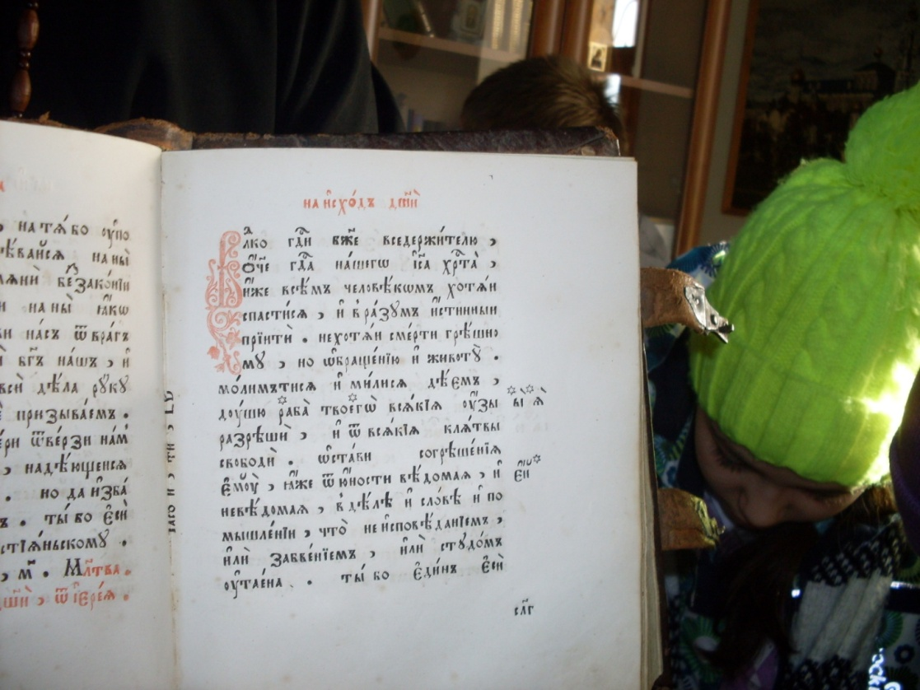
выставки православной книги

Slide 6
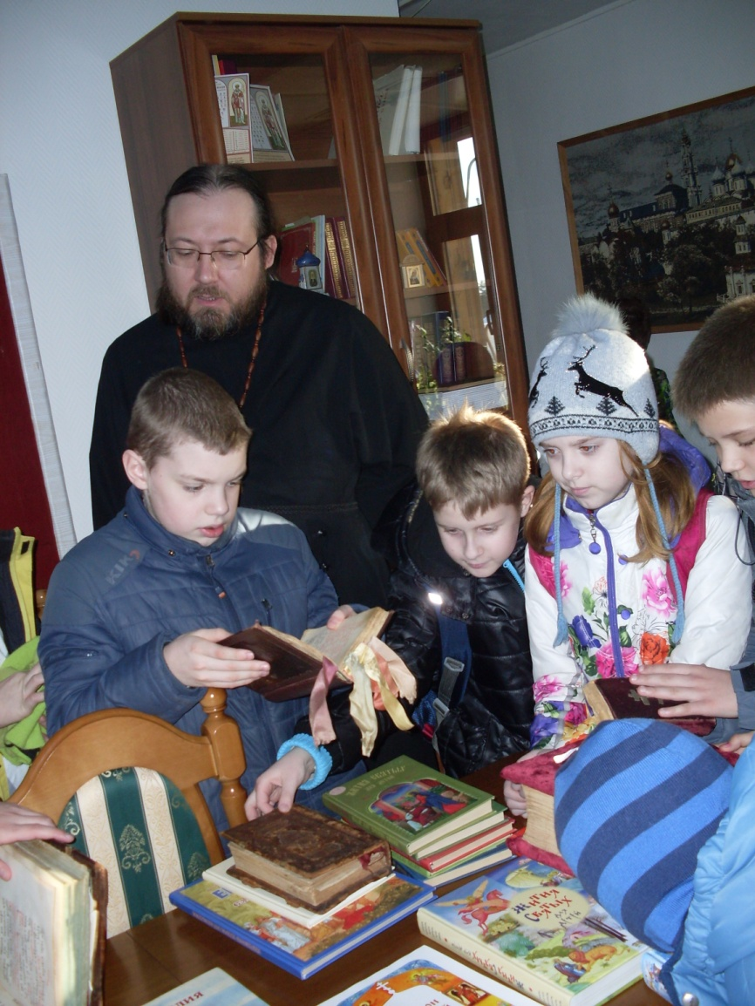
выставки православной книги

Slide 7
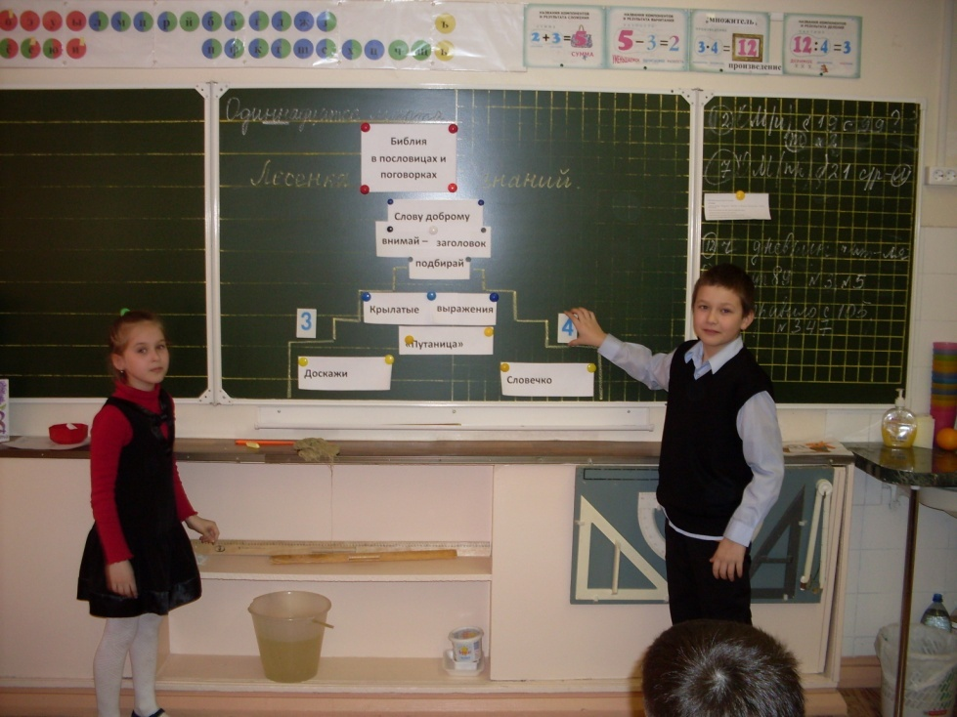
деловые игры

Slide 8
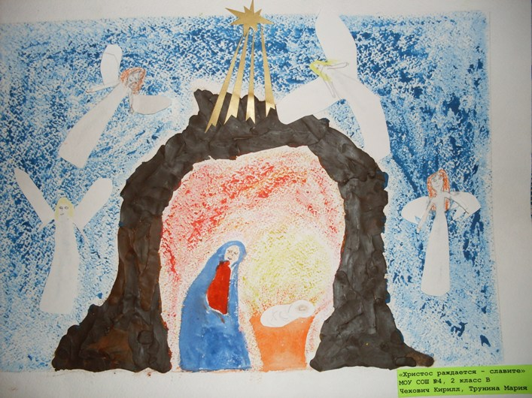
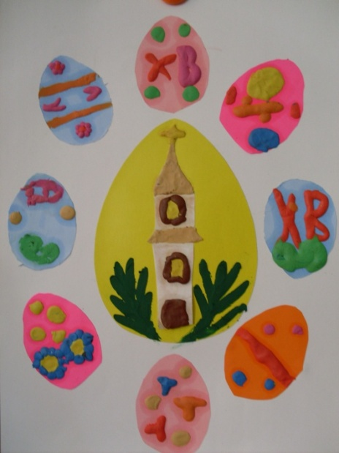
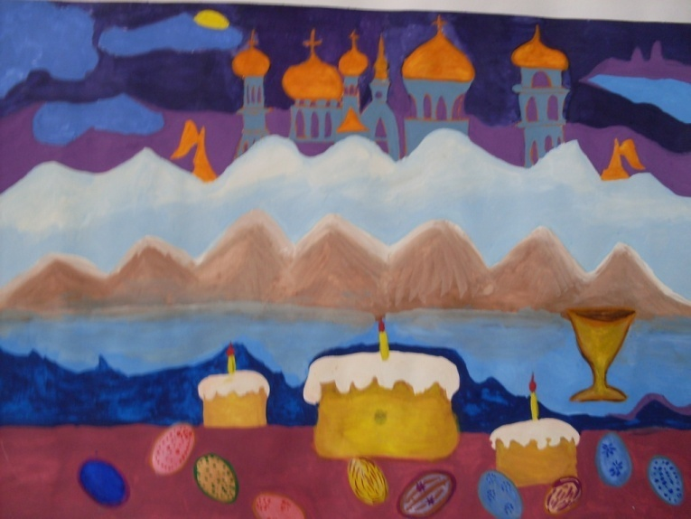
творческие мастерские

Slide 9
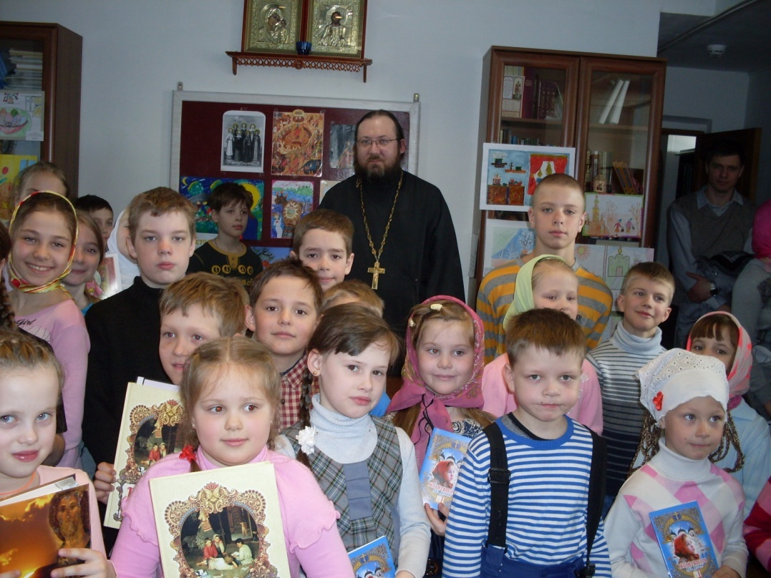
творческие мастерские

Slide 10
Сотрудничество с Воскресной школой прихода Свято-Троицкого Храма
Историческое событие | Название спектакля | исполнители
2012-2013 учебный год
Воскресение Христово | «Пасхальный колобок» (по мотивам русской народной сказки «Колобок») | Творческая группа 2В класса
Рождество Христово | «Рождественский дед» (по мотивам предания о св.Николае Чудотворце) | Творческая группа 3В класса
Воскресение Христово | Спектакль по мотивам русской народной сказки «Гуси-лебеди» | Творческая группа 3В класса

Slide 11
Сотрудничество с Воскресной школой прихода Свято-Троицкого Храма
Историческое событие | Название спектакля | исполнители
2013-2014 учебный год
Рождество Христово | «Пастух и овечки» (в пещере) | Творческая группа 4В класса
Воскресение Христово | Исторический спектакль «В Древнем Риме» (предание о Марии Магдалине и яйце, которое покраснело в руках у императора) | Творческая группа 4В класса

Slide 12
Сотрудничество с Воскресной школой прихода Свято-Троицкого Храма
Историческое событие | Название спектакля | исполнители
2014-2015 учебный год
Рождество Христово | 1.«Ёлочка на Рождество» (по мотивам старинной легенды) 2.Исторический спектакль «Сказание о Рождестве» | Творческая группа 5В и 1В классов
Воскресение Христово | 1.По мотивам русской народной сказки «Теремок» 2.Мини-сценка «Курочка и цыплята» | Творческая группа 5В и 1В классов

Slide 13
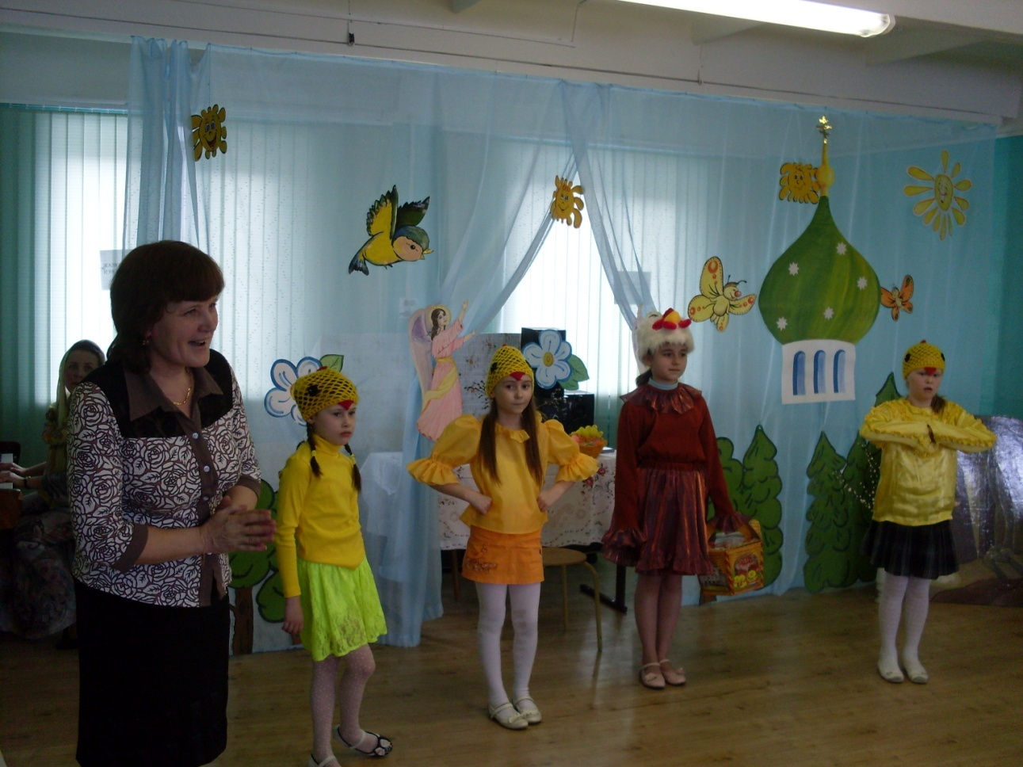
Сотрудничество с Воскресной школой прихода Свято-Троицкого Храма

Slide 14
Модуль ОПК
Учебный год | 2012-2013 | 2013-2014 | 2014-2015 | 2015-2016
Кол-во учащихся | 10 чел. | 21 чел. | 23чел. | 26 чел.
% от общего количества обучающихся | 17,9% | 26,6% | 29,5% | 34,7%

